Slide 1




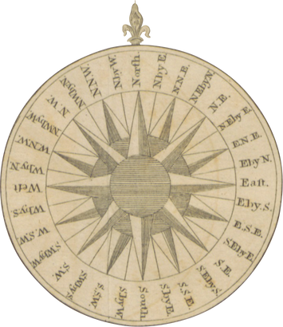


ĐẢNG LÃNH ĐẠO CẢ NƯỚC QUÁ ĐỘ LÊN CHỦ NGHĨA XÃ HỘI
VÀ TIẾN HÀNH CÔNG CUỘC ĐỔI MỚI
(TỪ 1975 ĐẾN NAY)
Chương 3

Slide 2

Đổi mới toàn diện, đưa đất nước ra khỏi
khủng hoảng kinh tế - xã hội 1986 - 1996
Xây dựng chủ nghĩa xã hội và bảo vệ Tổ quốc
1975 - 1981
Tiếp tục công cuộc đổi mới, đẩy mạnh công nghiệp hóa, hiện đại hóa và hội nhập quốc tế (từ 1996 đến nay)
Lãnh đạo cả nước xây dựng chủ nghĩa xã hội và bảo vệ
Tổ quốc (1975 - 1986)
Lãnh đạo công cuộc đổi mới,
đẩy mạnh công nghiệp hóa,
hiện đại hóa và hội nhập quốc tế
(từ năm 1986 đến nay)
Chương 3
Đại hội đại biểu toàn quốc lần thứ V của Đảng
và các bước đột phá tiếp tục đổi mới kinh tế
1982 - 1986
Thành tựu, kinh nghiệm của công cuộc đổi mới
Nguyên nhân và tác hại của tham nhũng

Slide 3

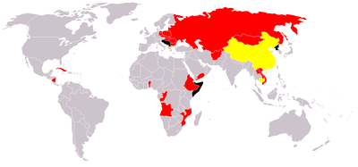



I. Lãnh đạo cả nước xây dựng chủ nghĩa xã hội và bảo vệ Tổ quốc (1975 - 1986)
Xây dựng chủ nghĩa xã hội và bảo vệ Tổ quốc 1975 - 1981
Bối cảnh lịch sử quốc tế
Xuất hiện khủng hoảng,
bộc lộ khuyết điểm
Mâu thuẫn Xô - Trung
Trung Quốc xa rời khối XHCN
Âm mưu bá quyền
Phá thế
địa chính trị

Slide 4
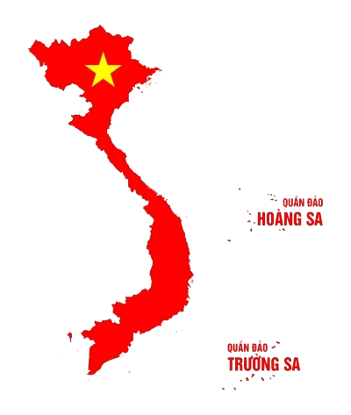





I. Lãnh đạo cả nước xây dựng chủ nghĩa xã hội và bảo vệ Tổ quốc (1975 - 1986)
Xây dựng chủ nghĩa xã hội và bảo vệ Tổ quốc 1975 - 1981
Bối cảnh lịch sử trong nước
Việt Nam
Dân chủ Cộng hòa
Chưa thi hành đầy đủ
Hòa bình, nhưng
chưa thống nhất về mặt Nhà nước
Paris
Chính phủ Lâm thời
Miền Nam Việt Nam

Slide 5


I. Lãnh đạo cả nước xây dựng chủ nghĩa xã hội và bảo vệ Tổ quốc (1975 - 1986)
Xây dựng chủ nghĩa xã hội và bảo vệ Tổ quốc 1975 - 1981
Hoàn thành
thống nhất đất nước về mặt nhà nước
Đưa cả nước tiến nhanh,
tiến mạnh lên chủ nghĩa xã hội
Miền Bắc tiếp tục đẩy mạnh
sự nghiệp xây dựng CNXH và hoàn thiện QHSX XHCN
Hội nghị Trung ương 24 khóa III
(8/1975)
Miền Nam phải đồng thời
tiến hành cải tạo XHCN
và xây dựng CNXH
Hoàn thành thống nhất nước nhà, chống âm mưu chia rẽ của
các thế lực thù địch

Slide 6

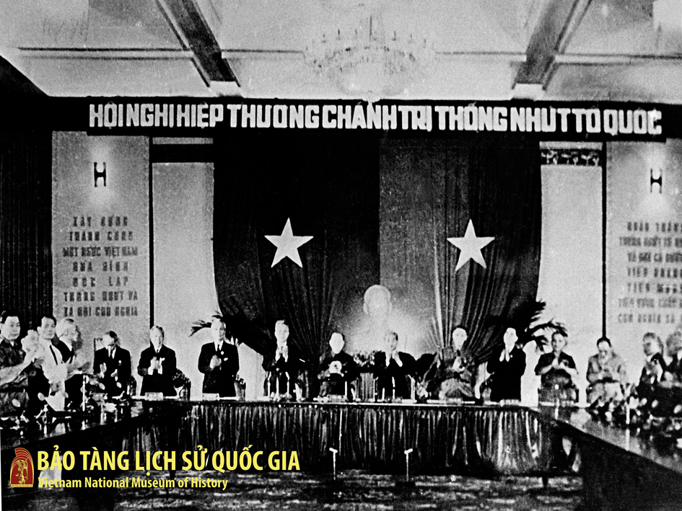
I. Lãnh đạo cả nước xây dựng chủ nghĩa xã hội và bảo vệ Tổ quốc (1975 - 1986)
Xây dựng chủ nghĩa xã hội và bảo vệ Tổ quốc 1975 - 1981
Hội nghị Hiệp thương chính trị
của hai đoàn đại biểu Bắc Nam
15 đến 21/11/1975
Hoàn thành
thống nhất đất nước về mặt nhà nước
Nước Việt Nam, dân tộc Việt Nam là một, ... tổ chức tổng tuyển cử trên toàn lãnh thổ Việt Nam bầu ra Quốc hội chung theo nguyên tắc dân chủ, phổ thông, bình đẳng, trực tiếp và bỏ phiếu kín

Slide 7
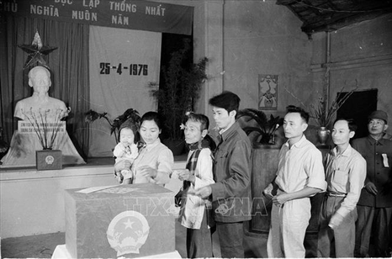
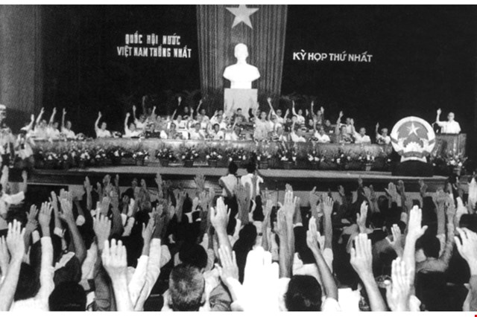
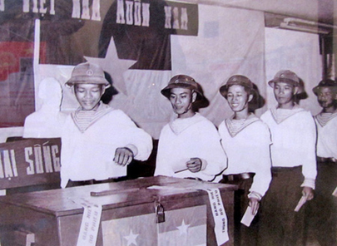


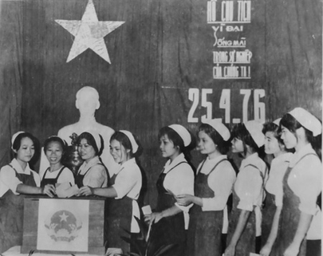
I. Lãnh đạo cả nước xây dựng chủ nghĩa xã hội và bảo vệ Tổ quốc (1975 - 1986)
Xây dựng chủ nghĩa xã hội và bảo vệ Tổ quốc 1975 - 1981
24/6 - 3/7/1976
Hoàn thành
thống nhất đất nước về mặt nhà nước
25/4/1976
98.77%
23 triệu cử tri bầu ra 492 đại biểu của Quốc hội thống nhất

Slide 8

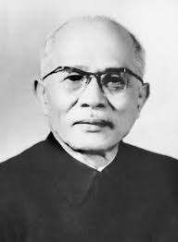
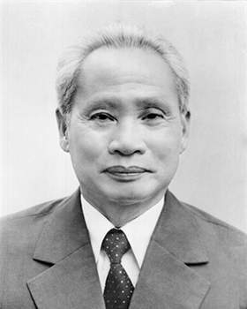
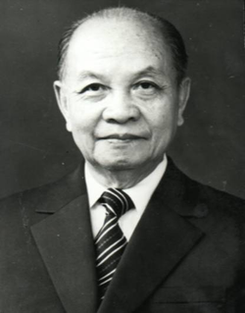
I. Lãnh đạo cả nước xây dựng chủ nghĩa xã hội và bảo vệ Tổ quốc (1975 - 1986)
Xây dựng chủ nghĩa xã hội và bảo vệ Tổ quốc 1975 - 1981
Hoàn thành
thống nhất đất nước về mặt nhà nước
Đặt tên nước
“Cộng hòa xã hội chủ nghĩa Việt Nam”
Thủ đô Hà Nội
Đổi tên thành phố Sài Gòn thành Thành phố Hồ Chí Minh
24/6 - 3/7/1976
Kỳ họp thứ nhất
Quốc hội nước Việt Nam thống nhất
Chủ tịch nước
Tôn Đức Thắng
Chủ tịch Ủy ban Thường vụ Quốc hội
Trường Chinh
Thủ tướng Chính Phủ
Phạm Văn Đồng

Slide 9





I. Lãnh đạo cả nước xây dựng chủ nghĩa xã hội và bảo vệ Tổ quốc (1975 - 1986)
Xây dựng chủ nghĩa xã hội và bảo vệ Tổ quốc 1975 - 1981
Hoàn thành
thống nhất đất nước về mặt nhà nước
Chủ trương thống nhất các tổ chức chính trị - xã hội với tên gọi mới
Đoàn Thanh niên
Lao động
Hồ Chí Minh
Mặt trận
Tổ quốc Việt Nam
Tổng Công đoàn
Việt Nam
Hội Liên hiệp
Phụ nữ Việt Nam

Slide 10
XIN CẢM ƠN!!!

